Slide 1



GAP ANALIZA U OBLASTI UPRAVLJANJA IMOVINOM
07.10.2020.
Support to the development of an Asset Management System and Asset Information System in the railway sector, Montenegro
Contract# EIB-MNE-RIOM-SER-SL-2019-A1

Slide 2

Metodološka osnova za izradu Gap analize
ISO 55001+BSI PAS 55 (British Standards Institution’s Publicly AvailableSpecification)+Međunarodni priručnik za upravljanje infrastrukturom (IIMM) = AMEM (Asset Management Excellence Model)

Slide 3
Faze zrelosti u procesu upravljanja imovinom

Slide 4
Prezentacija ključnih nalaza po grupama oblasti upravljanja imovinom

Slide 5
…poređenje sa okruženjem i Velikom Britanijom

Slide 6
Strategija i planiranje upravljanja imovinom
Strategiija razvoja željeznice 2017-2027
Nacionalni program željezničke infrastrukture (3 god)
Godišnji program izgradnje, održavanja, rekonstrukcije
i modernizacije infrastrukture

Slide 7
Proces donošenja odluka o upravljanju imovinom
Uprava za željeznice samostalni organ uprave koji je
preuzeo nadležnosti od Direkcije za željeznice.
Osnovni cilj - unapređenje postojećeg nivoa bezbjednosti.
Indikatori - povećanje brzine kretanja vozova i smanjenje
vremena putovanja i vraćanje na projektovani nivo.
Budžetska sredstva nisu dovoljna.

Slide 8
Procesi tokom perioda korišćenja imovine i pouzdanost imovine
Zakonskim rešenjima su definisani tehnički standardi
za železničku infrastrukturu.
Nabavka imovine je kritičan proces koji sa sobom nosi visoke troškove
Održavanje - vremenski okvir za obavljanje određenih aktivnosti,
tehničke performanse imovine (pokretne i nepokretne) koje
se trebaju obezbediti.
Infrastruktura – dobro u opštoj upotrebi.
Sistem za upravljanje bezbednosti upravljača infrastrukture.

Slide 9
Sistem i procesi za informacije o imovini
Registar željezničke infrastrukture – tehnički podaci.
Registar imovine – imovinsko pravni odnosi koji su važni za izvođenje radova i pribavljanje dozvola.

Slide 10
Organizacija i ljudski resursi za upravljanje imovinom
Fokus na stvaranju ljudskih resursa u oblasti željezničkog saobraćaja kroz jaču saradnju sa relevantnim univerzitetima i fakultetima u Crnoj Gori ili kroz usavršavanje u inostranstvu.
Uspostavljena Unutrašnja kontrola.
Poslovi i odgovarajući nivo obrazovanja željezničkih radnika utvrđuju se propisom Ministarstva.
Društvo u svojoj organizacionoj strukturi nema zaposlene koji se namenski bave pitanjima upravljanja imovinom.

Slide 11
Kontrola rizika i monitoring sistema za upravljanje imovinom
Upravljač infrastrukture odgovoran je za bezbjednost željezničkog sistema i kontrolu rizika i da je dužan da sprovode potrebne mjere za kontrolu rizika.
Upravljač infrastrukture sačinjava godišnje izvještaje o bezbjednosti željezničkog sistema radi praćenja bezbjednosti željezičkog saobraćaja.
Svaki vanredni događaj koji ugrožava bezbjednost željezničkog saobraćaja mora detaljno ispitati i analizirati.

Slide 12
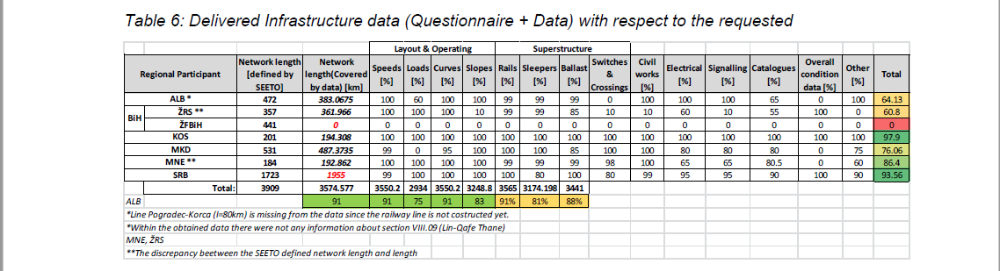
Diskusija o dostavljenom izveštaju Connecta-e
Preparation of Maintenance Plans 2018-2022 for Road/Rail TEN-T indicative extensions to WB6
Prosečni godišnji troškovi održavanja po 1 km pruga za zapadnoevropske zemlje su oko €50.000

Slide 13
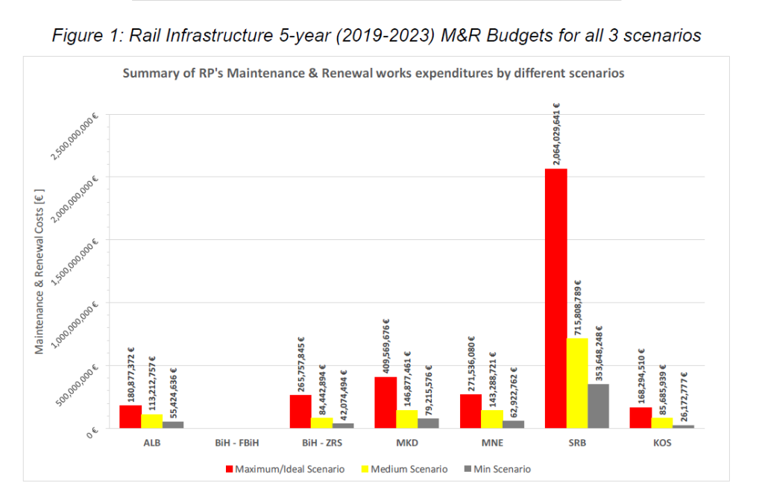
…izostanak višedecenijskog ulaganja u održavanje i popravke u svim zemljama ZB

Slide 14
Opravdanost ulaganja?
Based on the above, the M&R works found to be necessary in this Report due to strictly technical reasons, i.e. RIA condition (RSLs), should be performed only if sound and credible reasons are found for the traffic volumes in this region to grow significantly in the close future or if EU itself, for whichever (e.g. strategic) reasons, desires to raise the quality-level of the rail infrastructure in the WB6 region and thus finance it accordingly itself.
Na osnovu gore navedenog, radovi na održavanju i unapređenju željezničke infrastrukture za koje je utvrđeno da su neophodni u ovom izveštaju iz strogo tehničkih razloga, trebalo bi da se izvrše samo ako se pronađu valjani i verodostojni razlozi za značajan rast obima transporta u ovom regionu u bliskoj budućnosti ili ako sama EU, iz bilo kog (npr. strateškog) razloga, želi da podigne nivo kvaliteta željezničke infrastrukture u regionu ZB6 i na taj način je sama finansira.
GRUPA OBLASTI 1 – 1.3. ANALIZA TRAŽNJE

Slide 15
Bezbednost željezničke infrastrukture
…but also assessment of the related traffic safety and provided direct solutions and proposals for the remediation of this situation, in the sense of strongly advocating much more frequent RIA condition monitoring, as well as concepts for M&R performance… special emphasis on improving the safety of level-crossings…
… ali i procena bezbednosti u saobraćaju sa predlozima za direktna rešenja za saniranje ove situacije, u smislu snažnog zalaganja za mnogo češće praćenje stanja željezničke infrastrukture, kao i koncepata za performanse ulaganja u održavanje i unapređenje… posebnu pažnju obratiti na sigurnost pružnih prelaza…
GRUPA OBLASTI 6 – 6.5. Performanse imovine i nadgledanje „zdravlja“ sistema, 6.6. Monitoring sistema upravljanja imovinom
GRUPA OBLASTI 3 – 3.10. Odgovor na incidentne situacije

Slide 16
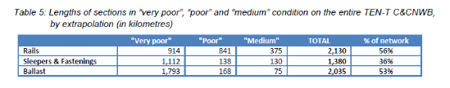
Prelazno rešenje
The soft measure: “Establishment of functioning maintenance system ensuring no section in poor/very poor condition by 2020” should focus on implementing a sustainable and optimized solution for managing and maintaining infrastructure assets.
Meka mera: „Uspostavljanje funkcionalnog sistema održavanja koji obezbeđuje da ni jedan deo željezničke infrastrukture ne bude u lošem / veoma lošem stanju do 2020. godine“ trebalo bi da se usresredi na primenu održivog i optimizovanog rešenja za upravljanje i održavanje infrastrukturne imovine.

Slide 17
Unapređenje podzakonskih akata
Updating of existing regulations and rule-books
  Project should first analyse all regulations, establish gaps and needs and perform prioritisation. This project could take up two different paths: (1) update only the top priority documents (needing about 1 year), or (2) update all documents (needing up to 2 years).
Ažuriranje postojećih propisa i pravilnika
  Prvo treba analizirati sve propise, utvrditi praznine i potrebe i izvršiti određivanje prioriteta. Ovaj zadatak bi mogao da se podeli na dva različita koloseka: (1) ažuriranje samo dokumenata najvišeg prioriteta (za koje treba oko 1 godina) ili (2) ažuriranje svih dokumenata (za koje je potrebno do 2 godine).
  GRUPA OBLASTI 1 – 1.4. Strateško planiranje i 1.5. Planovi za upravljanje imovinom

Slide 18
Informacije o imovini
Defining, creating and populating the Infrastructure Database (ID), i.e. the Asset Register (AR) … while they represent the first and key prerequisite for modern Railway Infrastructure Asset Management and M&R Planning
Definisanje, stvaranje i popunjavanje baze podataka o željezničkoj infrastrukturi (ID), tj. Registra imovine (AR) ... što predstavljaju prvi i ključni preduslov za moderno upravljanje imovinom železničke infrastrukture i planiranje održavanja i unapređenja.
GRUPA OBLASTI 4 – sve oblasti

Slide 19
Sistem za upravljanje imovinom
Analysis and Recommendations for setting up Railway Infrastructure Asset Management System (RI-AMS) in the region, along with the detailed list of RI-AMS functionalities and tentative Tender Requirements for the procurement of RI-AMS …. At the present stage the implementation costs were roughly estimated to be around 500.000 Euro for each of the RPs…
Analiza i preporuke za uspostavljanje sistema upravljanja imovinom železničke infrastrukture (RI-AMS) u regionu, zajedno sa detaljnom listom funkcionalnosti RI-AMS i probnim tenderskim zahtevima za nabavku RI-AMS…U sadašnjoj fazi procenjeni su troškovi kupovinu na oko 500.000 evra za svaku zemlju…
GRUPA OBLASTI 4 – sve oblasti

Slide 20
Diskusija o Pravilniku za vođenje registra željezničke infrastructure
Urađen je Pravilnik o vođenju registra željezničke infrastrukture 2017. godine
Pravilnik je urađen u skladu sa evropskom regulativom i dosta je suvoparan i težak za razumjevanje, pa je jedna od namjera je da se urade izmjene i dopune poučeni iskustvima Hrvatske i Srbije.
Ovaj Registar nije registar imovine, već registar tehničkih podataka i on se vodi iz razloga da bi operateri - prevoznici koji hoće da voze u Crnoj Gori i oni koji su registrovani mogli da vide da li njihova vozna sredstva mogu saobraćati po mreži pruga u Crnoj Gori (radijusi krivina, signalna sredstva, telekomunikaciona sredstva i sl.).
Ne postoji program za njegovo vođenje

Slide 21
Dalji koraci za izradu Strategije za upravljanje imovinom – skica mera i Akcioni Plan
Zapisnik sa ključnim zaključcima prve Radionice
Predlog mera na bazi dopuna dobijenih 14. septembra, zaključaka sa današnje Radionice i Izveštaja Connecta-e
Potvrđivanje mera na Radionici br 2
Izrada Akcionog plana na bazi prioriteta i mogućih vremenskih okvira

Slide 22
HVALA NA PAŽNJI

